Slide 1
ccpm
fintexa

Slide 2
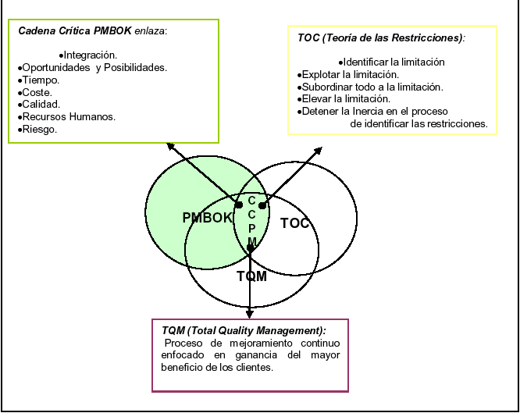
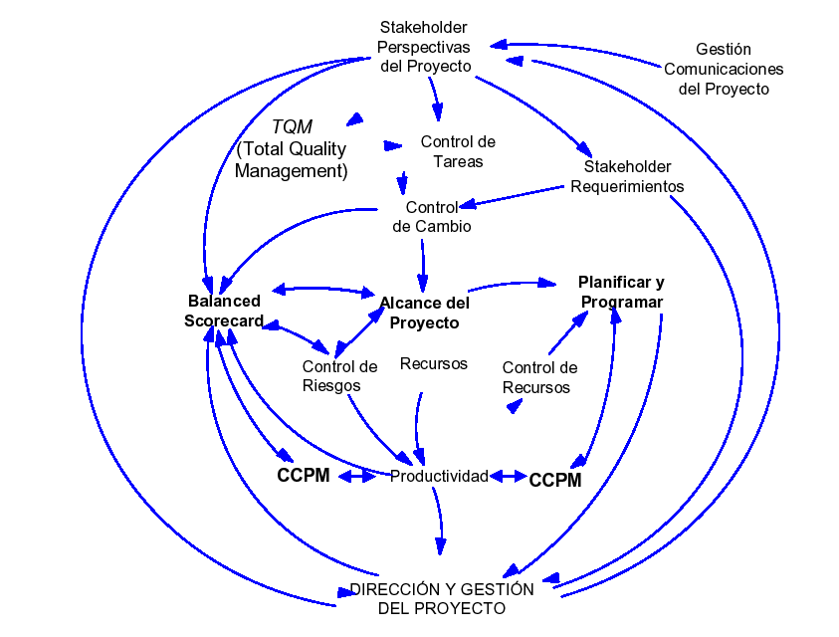
ADMINISTRACION DE PROYECTOS DE SOFTWARE - IT
CCPM
CRITICAL CHAIN PROJECT MANAGEMENT
El método de la Cadena Crítica es representado como la intercepción entre
PMBOK, TOC (Theory of Constraints) “Teoría de las Restricciones y TQM (Total Quality Management). Este método facilita la elaboración de un plan de trabajo con la menor incertidumbre posible, permitiendo una aproximación másreal a la fecha de culminación y adaptando el plan a como en realidad trabajan las personas.

Slide 3
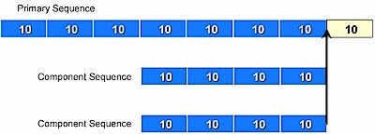
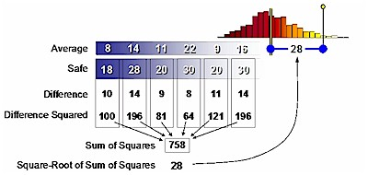
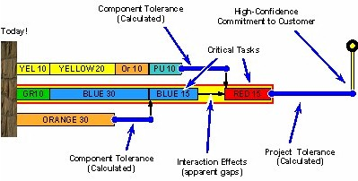
ADMINISTRACION DE PROYECTOS DE SOFTWARE - IT
CCPM - Cadena Critica
Camino más largo considerando dependencias
de tareas y recursos
    Quitar la restricciones de recursos antes de definir.
    Realizar plan con estimación 50% o PERT
    Agregar Buffers (de Proyecto, recursos y feeding buffer)
Tiempo para calendario de tarea.
50%
90%
Buffer de tarea
100% estimación

Slide 4
ADMINISTRACION DE PROYECTOS DE SOFTWARE - IT
Consideraciones- Cadena Critica
    Reducir Estimados 50-50
    Eliminar dependencias de recursos inicial.
    Mayor Compromiso de recursos
    1ro Planifico cadena crítica.
    2do agrego ALAP las otras cadenas y tareas
    3er Proteger Cadena Critica con buffer con
    sqrt(sum(cuadrados de los restos)).
    4to Proteger cadenas no criticas con feeding buffer
    (sumatoria de restos/2)
    5to Asigno recursos. Repetir hasta que no haya conflicto de derecha
    a izq. Moviendo tareas a la izq.
    Re-planificar consumo >25% buffer
    Al Cliente mostrarle el buffer del 10%
    Controlar el proyecto con avance del buffer.

Slide 5
ADMINISTRACION DE PROYECTOS DE SOFTWARE - IT
Otros Buffers - Cadena Critica
    Buffer de Recursos ( buffer iniciales x setup-up )
    Buffer de Costo
    Buffer Intermedios por Entregas parciales
    Buffer a Tareas Externas ( Proveedores => repartimos el buffer“$/2” )
    Riesgos del Proyecto = + Otros Buffers
      Impacto de los riesgos :
      Altos : > buffer de proyecto/costo
      Medios : < 2/3 buffer de proyecto/costo
      ó < 2/3 todos feeding buffer de proyecto
      Bajos: < 1/3 buffer.
Riesgos
Margen
Feeding buffer
buffer

Slide 6



ADMINISTRACION DE PROYECTOS DE SOFTWARE - IT
Comportamiento para lograrlo !
    COMPROMISO DEL EQUIPO
      Carreta de postas.
      Revisar continuamente.
      Avisar al terminar.
    COMPROMISO COORDINADOR / DIRECCION
      No Presionar con el calendario.
      Tareas chicas 1 ó 2 días.
      No Sobrecargar más del 80% recurso.
      Permitir que trabaje en 1 sola tarea a la vez.
      No Multi-proyecto.
      Cohesión del Equipo.
      Marcar el Ritmo. (Drum)
      Control del proceso. Actuar de inmediato en CC. Seguimiento.
      No comenzar si excede la capacidad de recursos.
      Los retrasos consumen el buffer !.
      Comunicación, Comunicación, Comunicación.

